Slide 1


速度扰动下长干道混合路径分割与绿波同步优化
土木与交通学院
交通信息工程及控制
答辩人
刘鹏
指导老师
徐建闽

Slide 2
目录
Contents
1
背景意义
2
研究现状
3
技术路线
4
主要内容
5
总结展望

Slide 3
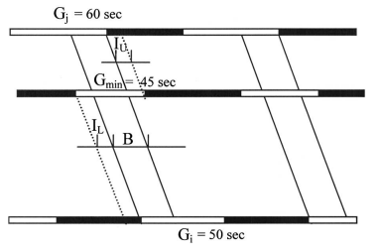
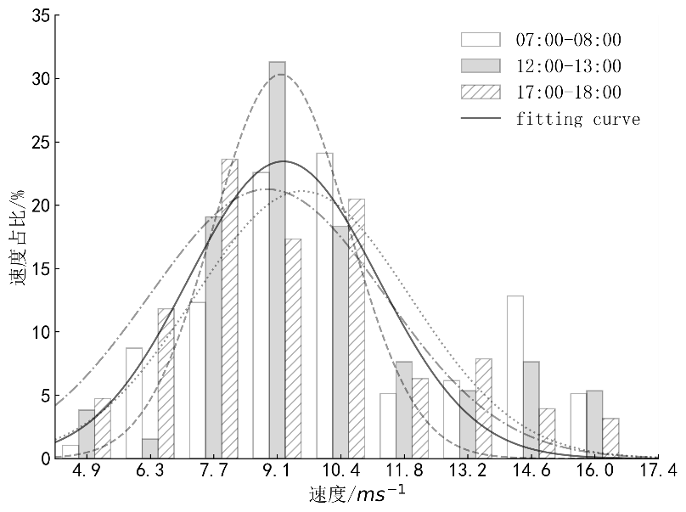
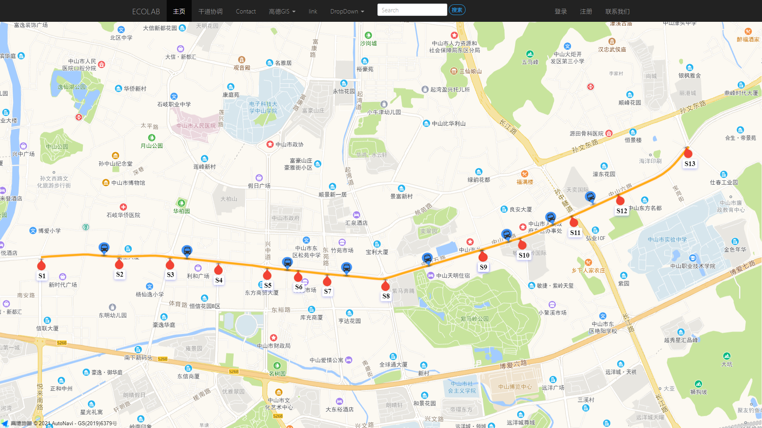
研究背景
《中国主要城市道路网密度监测报告》:全国主要城市道路网总体平均密度为6.3km/km2，总体增长约1.6%。全国城市主干道交叉口数量超过十个的比例为63.5%。
干道绿波带宽缩减
随着路网密度增加，干道长度延伸，交叉口数量超过16个时，无法保障双向带宽
长干道车流离散化程度高，速度呈波动变化

Slide 4

研究意义
解决不同速度下的车辆带宽需求冲突。
提升通行能力
减少延误与停车损耗
保障干道顺畅
提升公交服务水平
增强方案鲁棒性
速度波动
提升协调效率，提供多路径协调解决方案。
子区划分
提高绿灯利用率，提升道路通行效率。
相序优化

Slide 5
研究现状
干道分割
目前研究使用子区划分解决长干道协调无法协调问题，常见的子区划分方法包含：关联度模型和自动划分方法。
研究领域 | 研究对象 | 已有研究 | 缺陷 | 本研究
离线划分 | 静态划分 | 根据静态交通流量、交叉口间距、信号配时求解关联度 | 未考虑子区划结果对协调控制的影响 | 采用自动划分方法构建
 | 动态划分 | 根据道路实际情况实时完成子区合并和划分
自动划分 | 带宽最大 | 采用子区或干道带宽作为控制目标 | 未考虑混合车流路径冲突问题和速度扰动的影响 | 研究速度扰动下的多股车流绿波优化
 | 综合目标 | 构建流量、延误、带宽等多维控制目标

Slide 6
研究现状
速度波动
研究领域 | 研究对象 | 已有研究 | 缺陷 | 本研究
速度波动 | 单一速度 | 采用统计或预测速度作为信号协调参数 | 未考虑车辆速度分布特性 | 研究符合速度分布特性的快速求解方法。
 | 速度波动 | 以队首或队尾车辆不受阻构建协调控制模型
动态车速引导 | 智能网联 | 利用实时通信，完成速度引导和信号控制的协调 | 实时通信困难，普及难度大 | -

Slide 7
研究现状
公交优先
研究领域 | 研究对象 | 已有研究 | 缺陷 | 本研究
主动信号优先 | 优化对象 | 根据时刻表优化公交到达和车头时距 | 高饱和公交流量下频繁响应 | -
 | 控制目标 | 以乘客延误、等待时间和停车次数为优化目标
动态车速引导 | 带宽 | 最大化干道带宽 | 没有考虑下游公交车站溢出风险 | 研究带溢流防控的公交协调控制方案
 | 延误 | 以乘客延误或人均延误为控制目标

Slide 8
研究现状
混合车流路径
研究领域 | 研究对象 | 已有研究 | 缺陷 | 本研究
单股车流绿波 | 数解法 | 以实际交叉口的间距与理想交叉口的间距，优化相位差 | 无法满足多股冲突路径带宽需求 | -
 | 模型法 | 使用Maxband或Multiband模型求解带宽 |  | -
 | 左转清空时间 | 分析支路驶入驶出对协调的影响 |  | -
混合车流路径绿波 | 混合路径优化 | 分析混合车流路径时空轨迹构建优化协调模型 | 没有考虑相序优化和速度扰动 | 研究相序优化下的多路径混合绿波
 | 基于轨迹数据优化 | 借助轨迹信息优化多路径自动选择协调优化

Slide 9
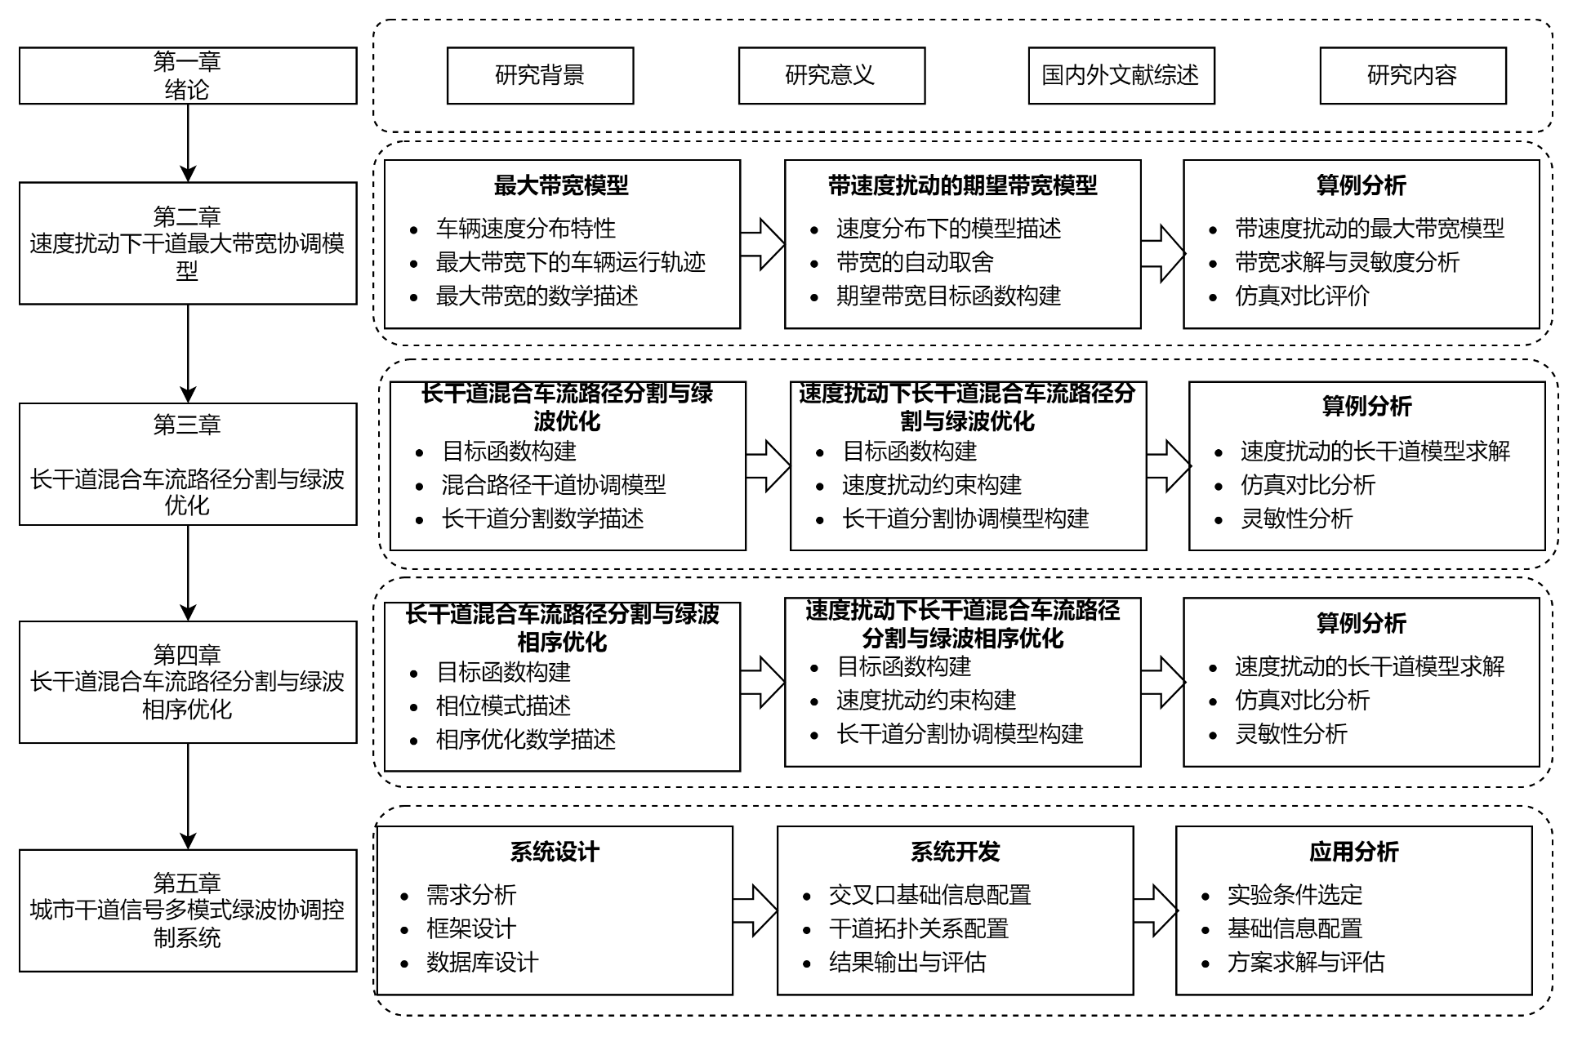
技术路线

Slide 10
研究内容
一、速度扰动下干道最大带宽协调控制
二、长干道混合车流路径分割与绿波优化
三、长干道混合车流路径分割与绿波相序优化
四、城市干道信号多模式绿波协调控制系统

Slide 11
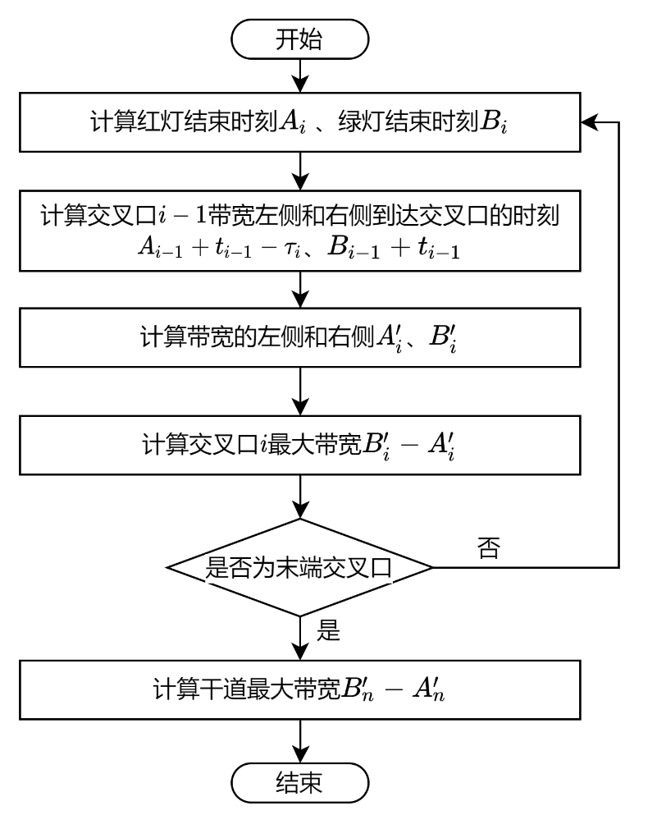
研究内容
改进最大带宽模型算法

Slide 12
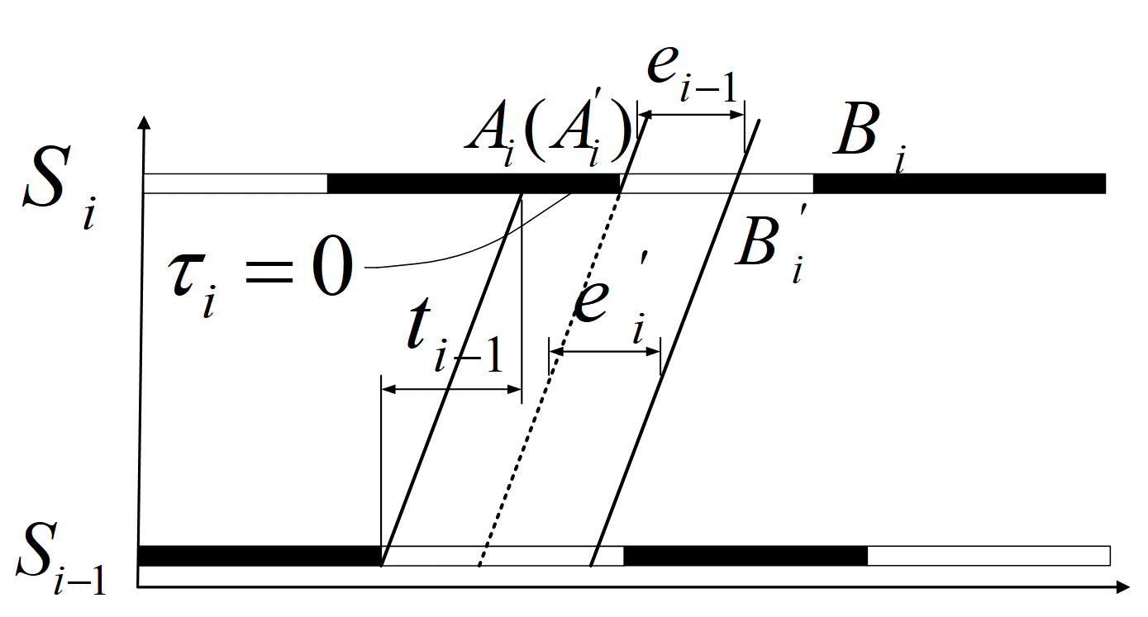
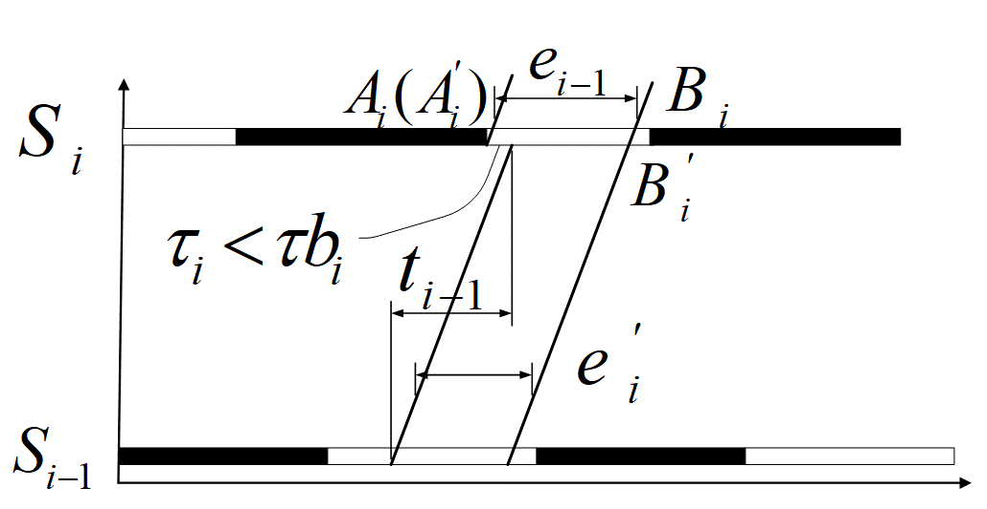
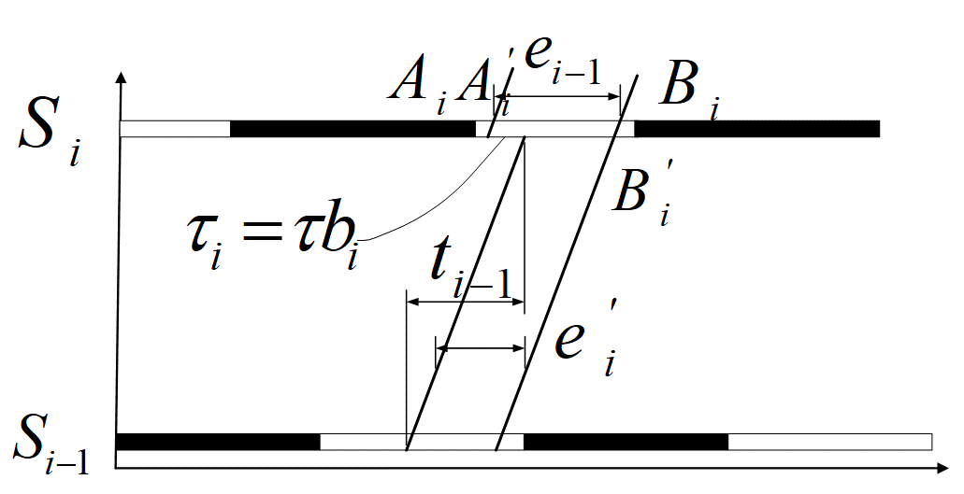
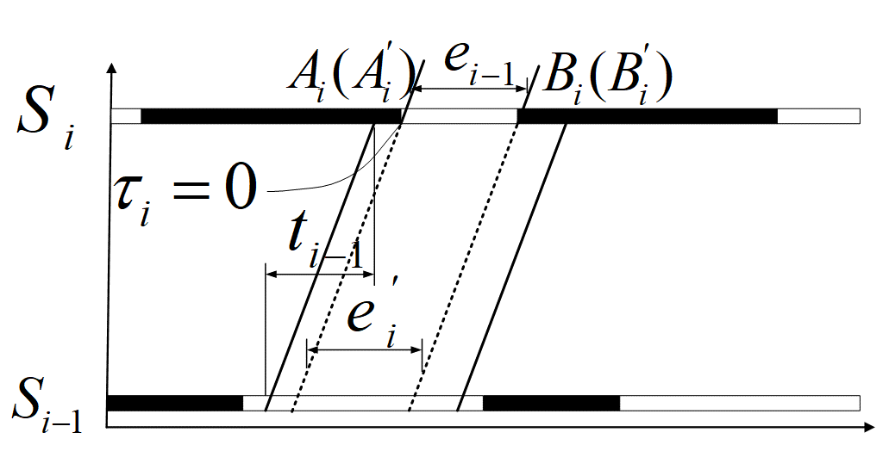
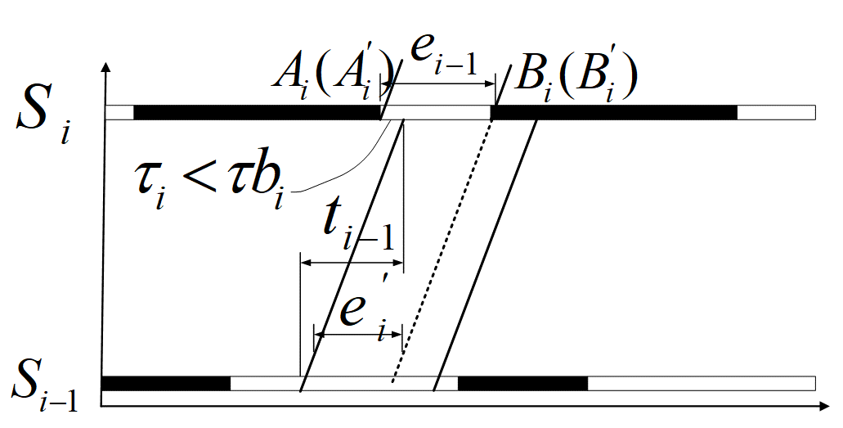
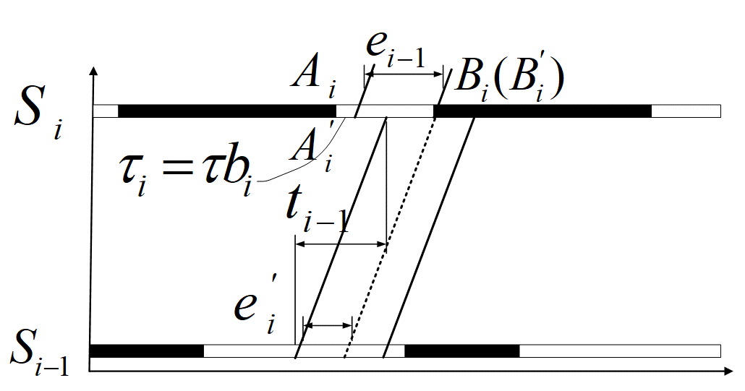
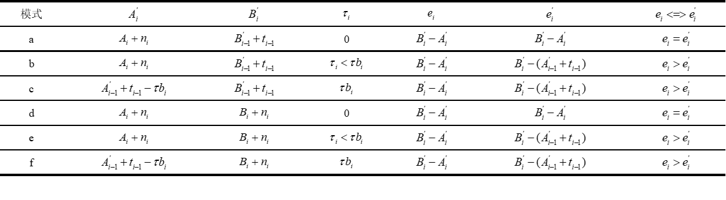
研究内容
改进最大带宽模型算法
考虑带宽、行驶时间和信号控制等因素，将车辆到达划分为六种模式。
a
b
带宽左侧边界呈现锯齿状，预留左转清空时间；右侧边界保持连续，尾部车辆提供连续的带宽。
c
d
e
f
上游带宽越大，下游带宽优化范围越大。
(d) (e) (f)

Slide 13
研究内容
带速度扰动的期望带宽模型
改进最大带宽模型算法能够在更短的时间内求解方案，采用微分思想，对速度区间使用该方法构建同步求解模型。
1、以期望带宽最大构建目标函数
2、为不同速度构建求解模型
3、自动舍弃无效带宽下的速度
(d) (e) (f)

Slide 14
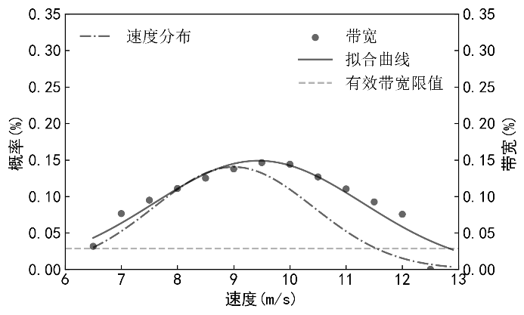
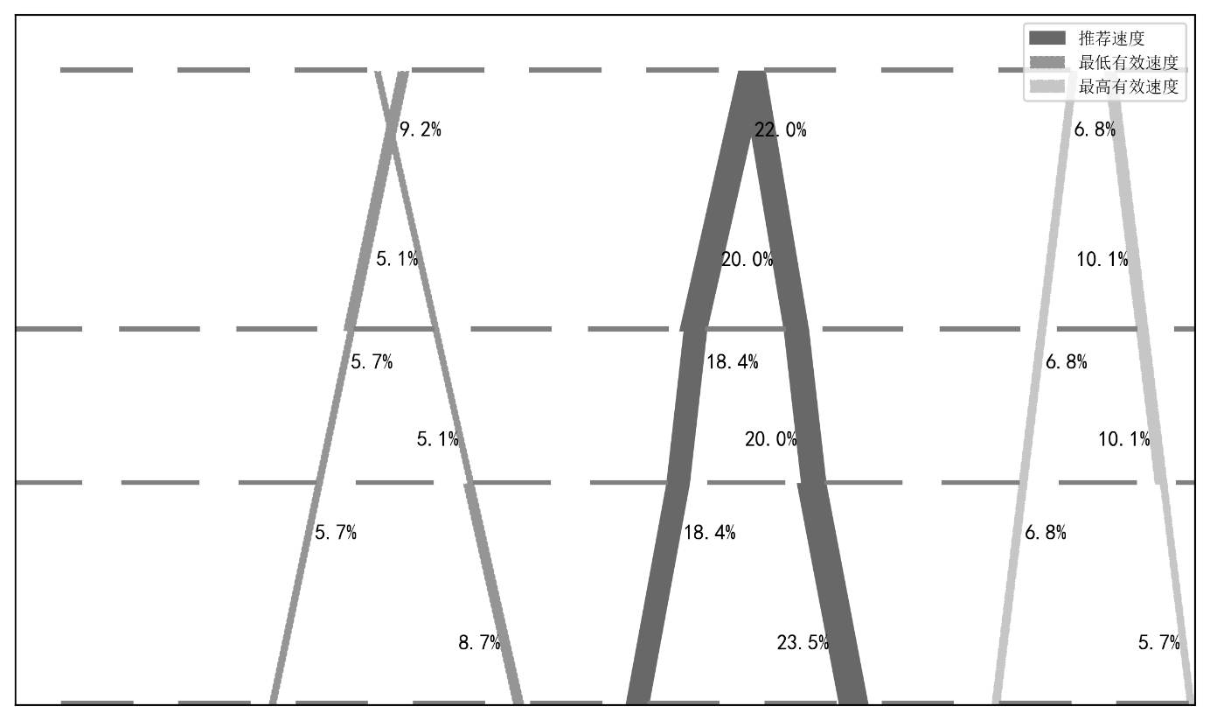
研究内容
算例分析
以佛山市同济路4个交叉口干道为例，速度变化范围为[6.5，12.5]，车辆行驶速度在速度区间内X~N(9,2)的正态分布。
带宽拟合分布图与车辆速度分布占比变化趋势基本保持一致。
模型求解的推荐速度平均带宽为27s和30s。
最小有效速度分别为7m/s和6.5m/s，带宽为10s和8s。
最大有效速度均为12m/s，平均带宽为10s和12s。
(d) (e) (f)

Slide 15
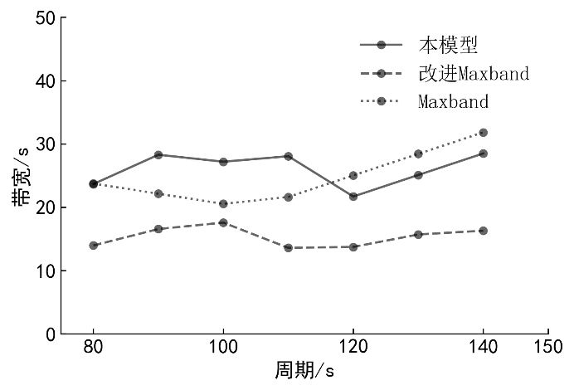
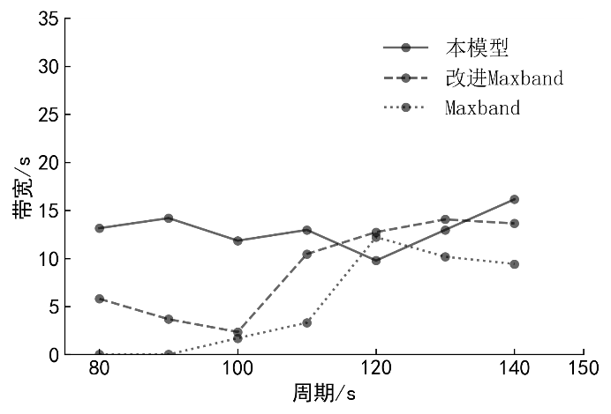
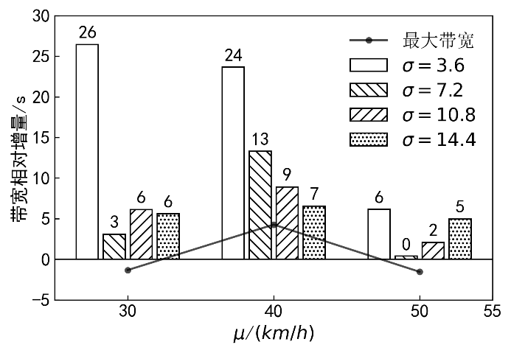
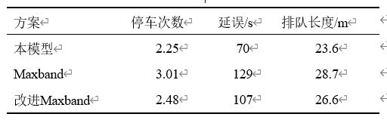
研究内容
算例分析
模型在短周期下能够取得更大的推荐速度带宽，总体上能够取得更大的期望带宽
(a) 周期对推荐速度带宽影响
(b) 周期对带宽影响
随着方差增加效果逐渐下降，在u=40km/h时，取得更好的效果。
三种模型仿真结果
相较于Maxband，本模型减少停车次数25%，延误45%、排队长度17%
不同速度分布下带宽相对增量
(d) (e) (f)

Slide 16
研究内容
考虑速度分布扰动的期望带宽模型
改进最大带宽模型算法能够在更短的时间内求解方案，采用微分思想，对速度区间使用该方法构建同步求解模型。
1、以期望带宽最大构建目标函数
2、为不同速度构建求解模型
3、自动舍弃无效带宽下的速度
(d) (e) (f)

Slide 17
研究内容
一、速度扰动下干道最大带宽协调控制
二、长干道混合车流路径分割与绿波优化
三、长干道混合车流路径分割与绿波相序优化
四、城市干道信号多模式绿波协调控制系统

Slide 18
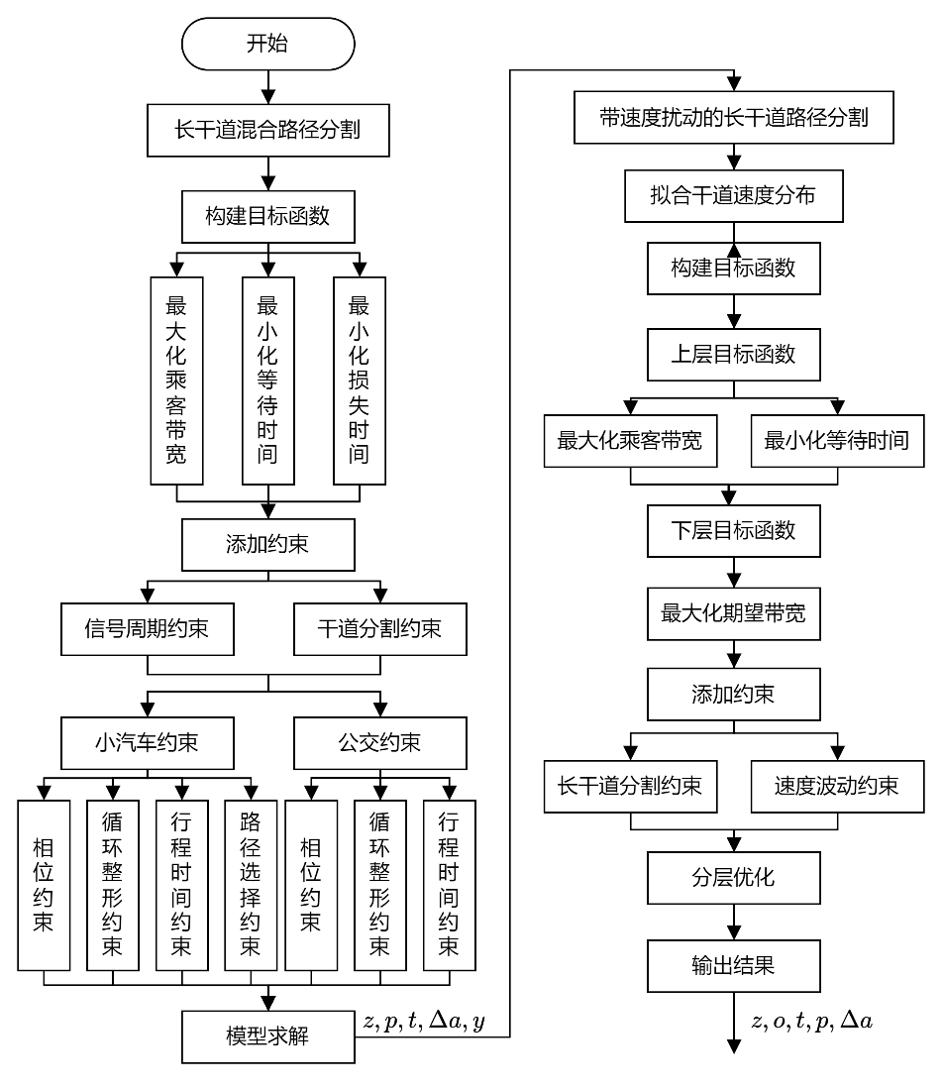
研究内容
速度扰动下长干道混合路径分割
采用双层优化模型求解长干道混合路径分割下的期望速度带宽。
上层以长干道混合路径分割求解信号周期，分割点位置、旅行时间、额外停靠时间和有效带宽路径等。
下层以上层输出为输入，构建速度扰动的干道分割双层优化模型，求解混合路径带宽和期望带宽。

Slide 19
研究内容
长干道混合路径分割
以交叉口作为干道分割点，额外延长公交停站时间，缓解与小汽车的带宽冲突。
1、构建目标函数
目的：使乘客（小汽车和公交车）带宽最大和分割点等待时间与停车等待时间最小
D1—小汽车乘客带宽
D2—公交乘客带宽
D3—分割点等待时间
D4—停车损失时间

Slide 20
研究内容
长干道混合路径分割
1）信号周期
4）干道分割
2）相位约束
3）路径选择

Slide 21
研究内容
长干道混合路径分割
5）循环整形约束

Slide 22
研究内容
长干道混合路径分割
6）公交约束
特别的，当干道公共周期一致时，u=0，约束退化为：

Slide 23
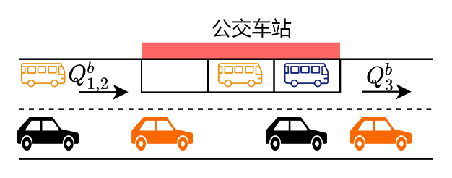
研究内容
长干道混合路径分割
6）公交行程时间约束
最大额外停靠时间：
排队论模型模拟排队疏散状态：
服务强度：
a) 公交排队过程
b)公交积累消散过程

Slide 24
研究内容
速度扰动下长干道混合路径分割
1）目标函数
下层目标为最大化期望带宽：
上层目标函数为最大化乘客带宽和最小化分割点等待时间：
D1—小汽车乘客带宽
D2—公交乘客带宽
D3—分割点等待时间

Slide 25
研究内容
速度扰动下长干道混合路径分割
2）长干道分割约束
模型约束与长干道混合路径分割约束相同。
a) 非分割点
3）速度扰动约束
a) 分割点

Slide 26
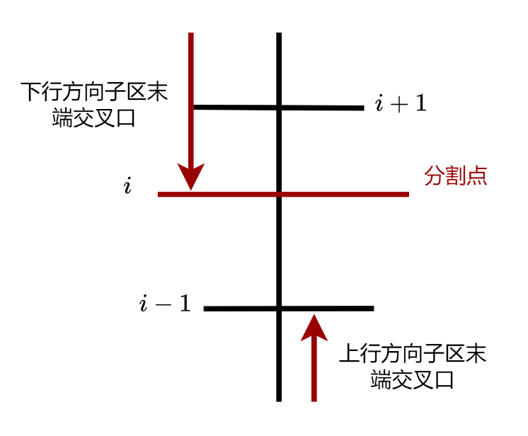
研究内容
速度扰动下长干道混合路径分割
4）带宽约束
速度分布模型以干道最后一个交叉口带宽作为干道带宽。为获得子区末端交叉口带宽，定义变量

Slide 27
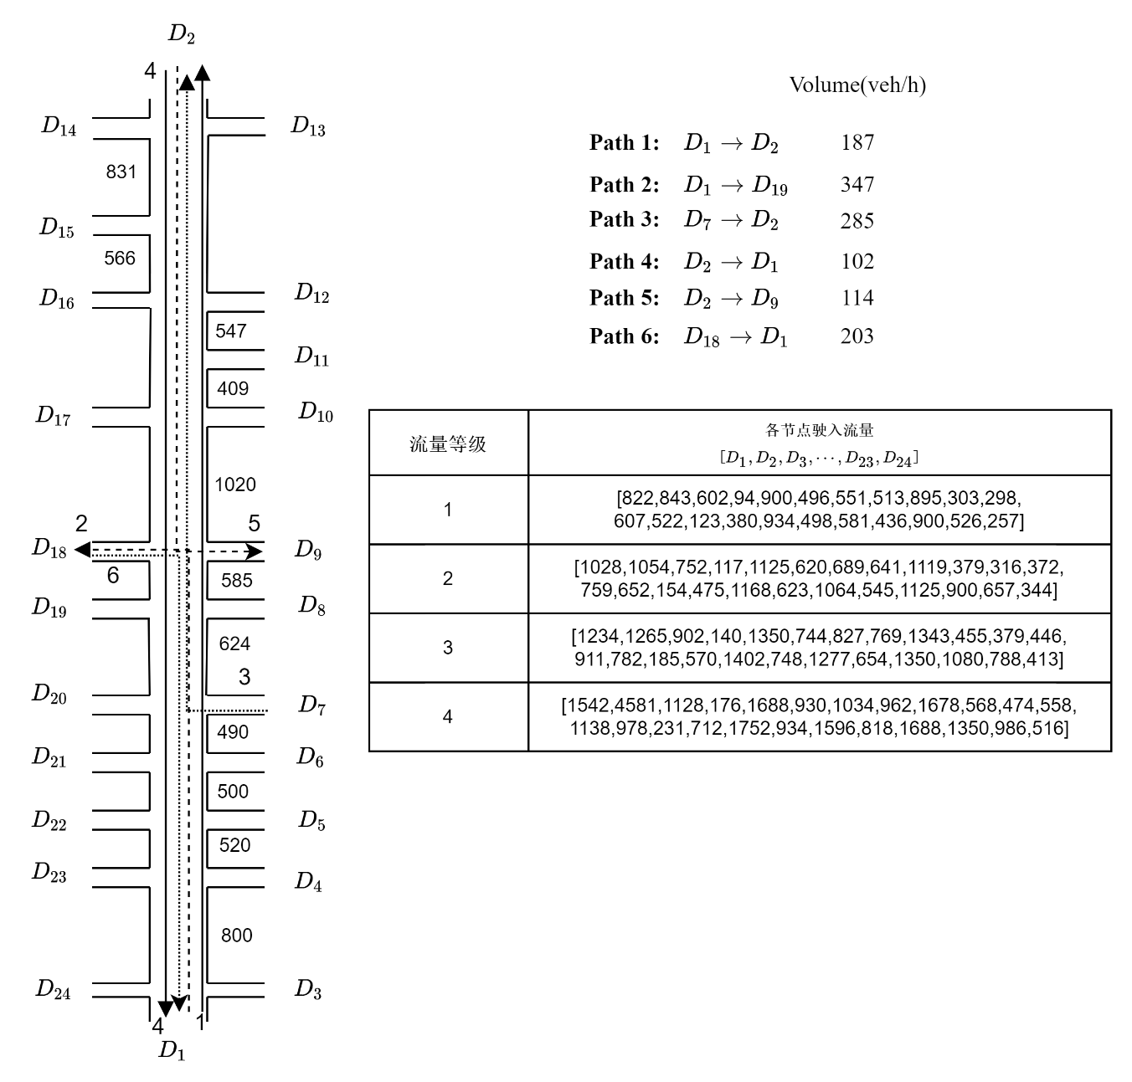
研究内容
算例分析
以中山市中山二路至中山六路13个交叉口干道为例，干道具备路中型公交走廊，选择6条大流量路径为对象，在流量等级1下求解方案，求解时长5s。

Slide 28
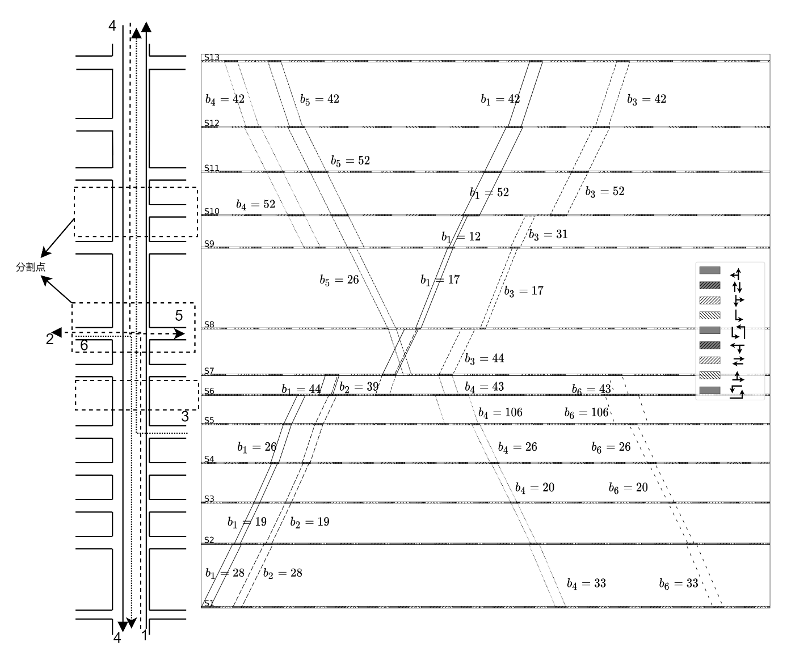
研究内容
算例分析
模型能够为几乎所有路径求解协调模型。对于不同行驶路径，部分交叉口提供了更大的带宽。同时对无法取得带宽的子区进行取舍。

Slide 29
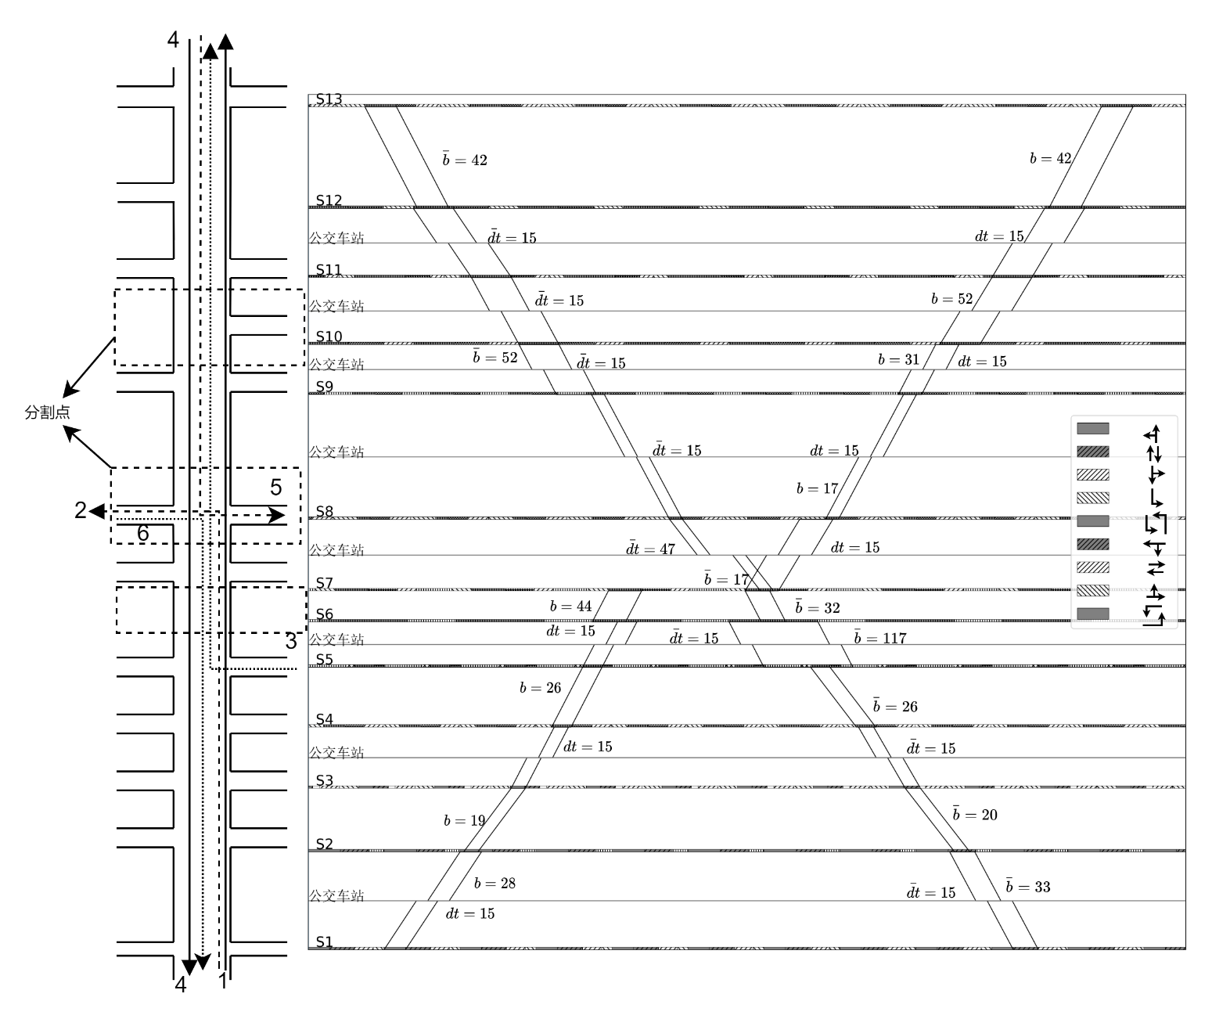
研究内容
算例分析
通过延长公交等待时间，模型分别为公交上行和下行方向提供34s和40s的平均带宽。

Slide 30
研究内容
一、速度扰动下干道最大带宽协调控制
二、长干道混合车流路径分割与绿波优化
三、长干道混合车流路径分割与绿波相序优化
四、城市干道信号多模式绿波协调控制系统

Slide 31
研究内容
长干道混合路径分割与相序优化
与内容二类似，模型采用分层优化模型，求解方式和目标函数与内容二一致，在此仅阐述不同。
1）相位模式
为交叉口k的相位l的时间
路径i在交叉口k由南至北直行通过，通行权表示为

Slide 32
研究内容
长干道混合路径分割与相序优化
1）相位模式

Slide 33
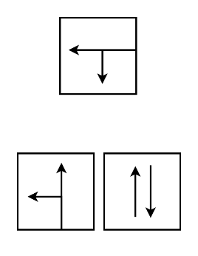
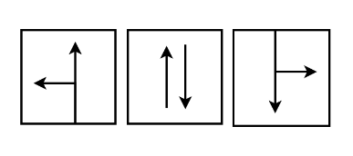
研究内容
长干道混合路径分割与相序优化
2）相序约束
（1）基本约束
（2）连续性约束
（3）搭接组合

Slide 34
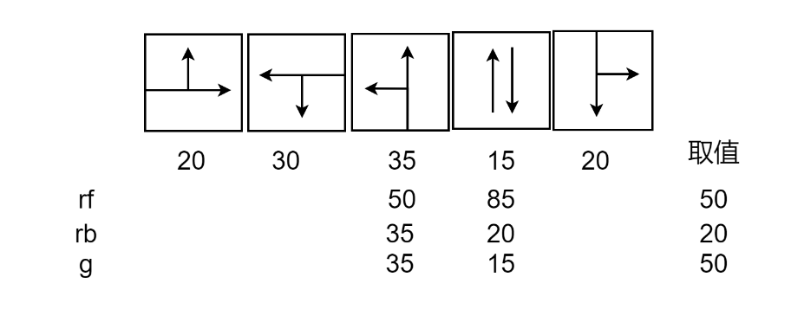
研究内容
长干道混合路径分割与相序优化
3）相位约束
4）红灯时间约束
5）循环整形约束

Slide 35
研究内容
一、速度扰动下干道最大带宽协调控制
二、长干道混合车流路径分割与绿波优化
三、长干道混合车流路径分割与绿波相序优化
四、城市干道信号多模式绿波协调控制系统

Slide 36
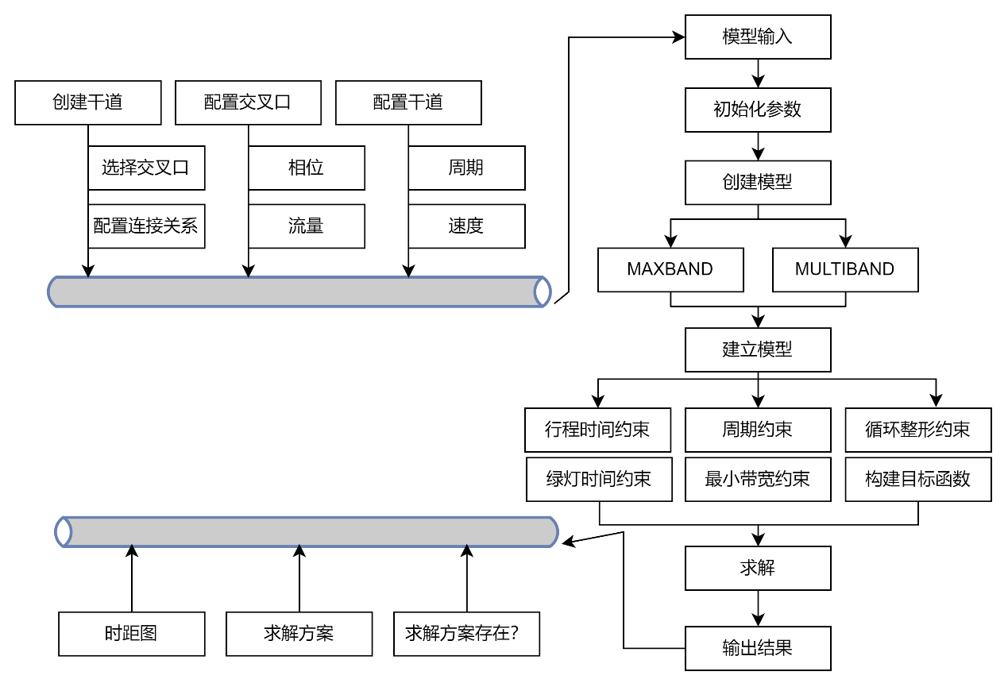
研究内容
城市干道信号多模式绿波协调控制系统
软件采用B/S架构，使用grpc远程调用python算法求解干道协调方案。mysql持久化存储，redis作为缓存。

Slide 37
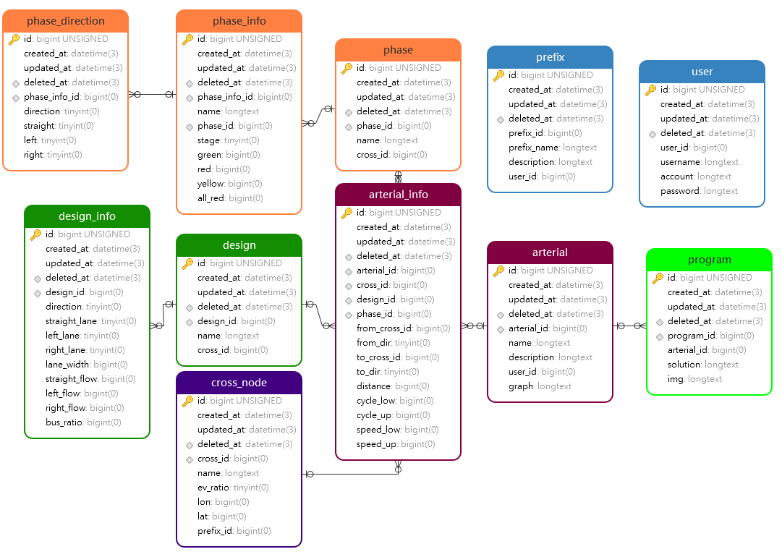
研究内容
城市干道信号多模式绿波协调控制系统
软件包含数据表如下：项目信息、干道信息、交叉口信息、渠化信息、相序信息学和用户信息等。

Slide 38
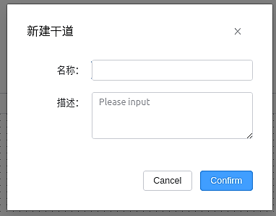
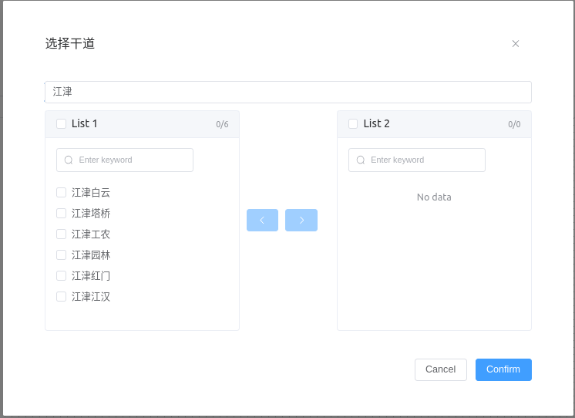
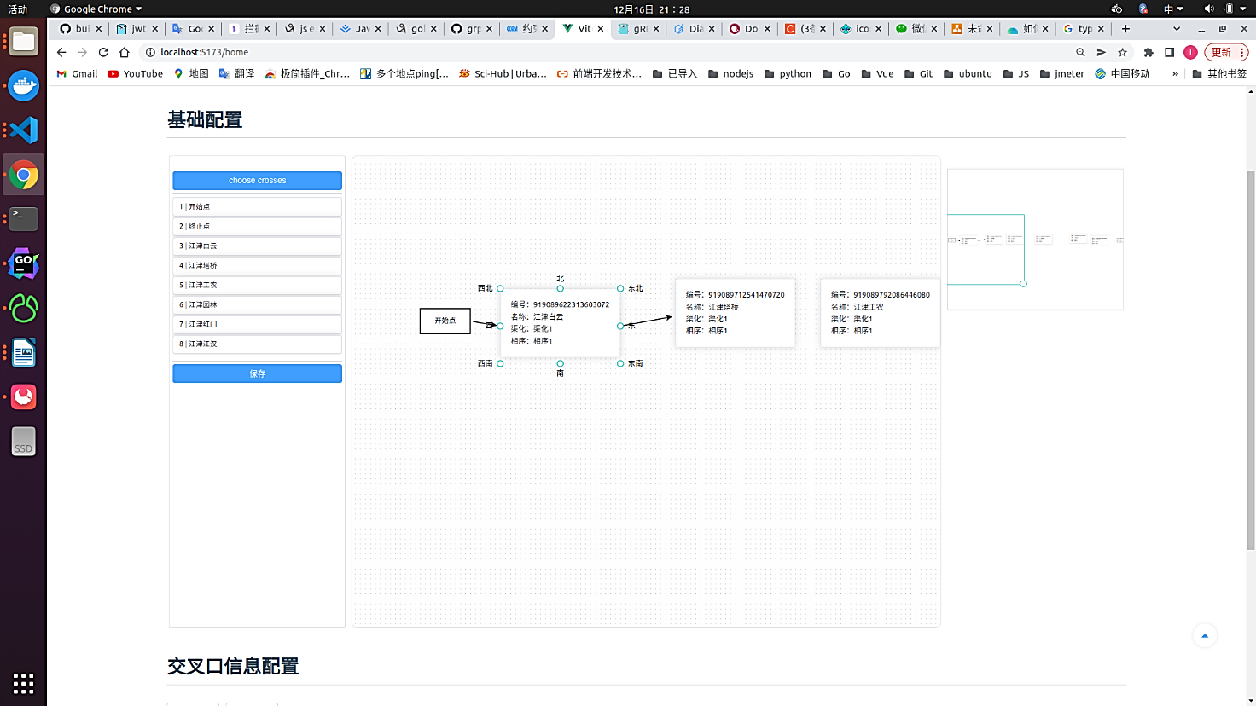
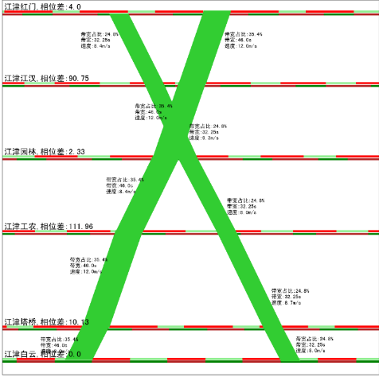
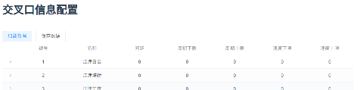
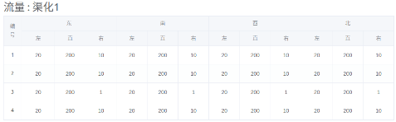
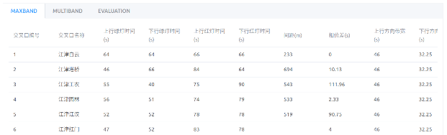
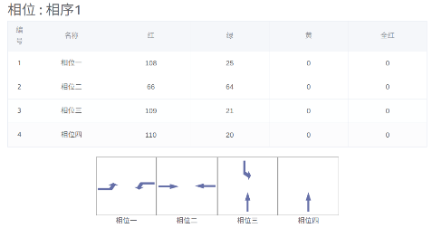
研究内容
城市干道信号多模式绿波协调控制系统
新建干道
选择交叉口
组织拓扑关系
结果展示
方案求解
交叉口信息配置

Slide 39
创新点
1）提出了速度扰动下干道协调快速求解模型，以期望带宽为目标求解更符合速度分布特性的控制方案，提升了干道协调模型的鲁棒性。
2）提出了解决带公交走廊的干道混合路径同步求解方法，并构建子区自动划分模型，实现干道分割与绿波优化的同步进行，采用分层优化提升模型对不同速度的适应性。
3）分析了干道相位模式的构建方式，提出了长干道混合路径的方案生成式相序优化方法，提升了相位的利用率，采用分层优化满足不同速度的带宽需求。
4）开发了城市干道信号多模式绿波协调控制系统，实现了干道从建立、组织、构建和模型求解等过程，提供了便捷的干道协调途径。

Slide 40
总结与展望
1）如何解决流量时间波动性问题，提出适应流量波动的鲁棒性协调控制模型，生成对流量、速度更普适的信号协调方案，是本文后续需要研究的重要问题。
2）如何实现相序方案选择和方案生成两种模式的自动选择和自动切换，提升相序优化的空间，是本文后续需要研究的重要问题。
3）针对不同速度的求解方案，如何进一步优化建模方式，提升求解速度，降低模型难度，是本文后续需要研究的重要问题。

Slide 41

感谢您的批评指正
土木与交通学院
交通信息工程及控制
答辩人
刘鹏
指导老师
徐建闽

